Slide 1
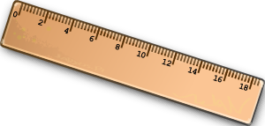
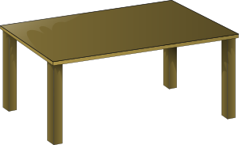
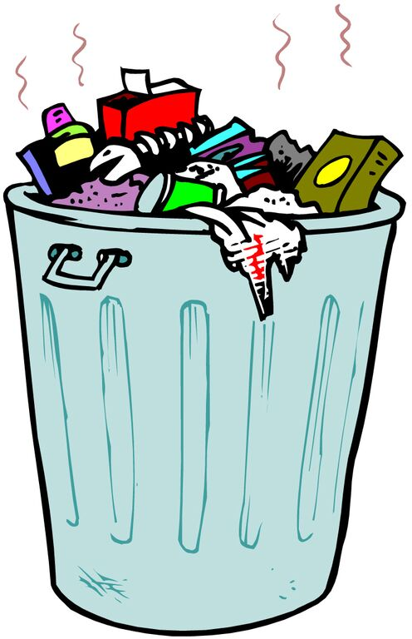
les ciseaux
Classroom objects – Objets de la classe
la gomme
la règle
le crayon
le stylo
la secrétaire
le livre
la colle
le papier
la poubelle
le crayon couleur
© www.SaveTeachersSundays.com 2015
(Images © www.clipart.com or www.clker.com 2015)

